Slide 1

基于Android平台语音日程软件的设计与实现
  指导教师：
  答辩学生：
2012年5月

Slide 2

汇报提纲
一、课题背景
二、研究内容
三、研究成果
四、本人主要工作

Slide 3
课题背景
  在随着社会的发展，经济水平的不断提高，手机的使用越来越普及。同时伴随着移动互联网技术的发展，手机的功能也变得越来越丰富。
  Symbian，Windows Mobile，PalmOS等手机平台比较封闭，迫切需要一个具有开放性很强的平台。Android是一个专为移动设备设计的开放性软件平台。
  如今，一些语音识别的应用已经应用到实际生活中。

Slide 4
汇报提纲
一、课题背景
二、研究内容
三、研究成果
四、本人主要工作

Slide 5
论文的结构和主要内容
第一部分
第二部分
第三部分
第四部分

Slide 6
论文研究的内容
课题来源与目标
课题来源于联想移动公司的智能手机项目——智能手机桌面个性化应用。 课题目标主要是在Android平台上设计开发一个智能手机桌面应用程序——语音日程(AppWidget)，通过语音识别来创建日程安排，管理日程事务。
技术需求
Android widget技术 语音识别技术 中文分词技术
总体需求
软件总体需求 软件功能需求 新建、接口、管理和查看功能模块 软件性能需求
总体设计
采用的模式设计 整体层次设计 各模块设计 新建、管理、查看功能模块和数据库设计 界面设计

Slide 7
技术需求分析
1 android平台技术，包括平台架构、应用程序组件、widget技术
2 语音识别技术，主要是科大讯飞语音识别接口技术
3 中文分词技术，主要是调用ICTCLAS4J词法分析系统的分词接口

Slide 8
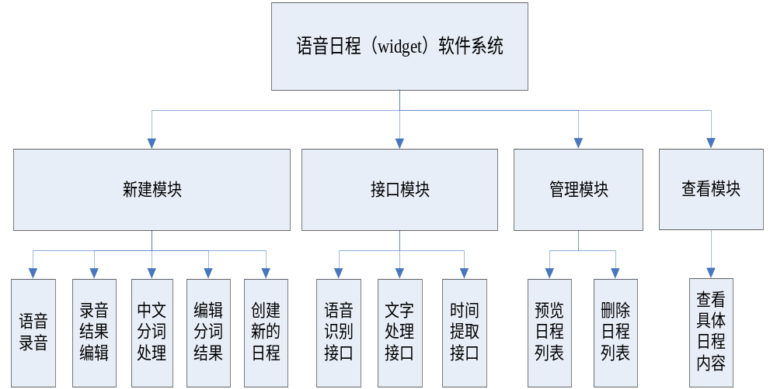
总体需求分析
软件功能模块上分为四个部份，分别是新建模块、接口模块、管理模块、查看模块。每个模块又包含多个子功能模块。

Slide 9
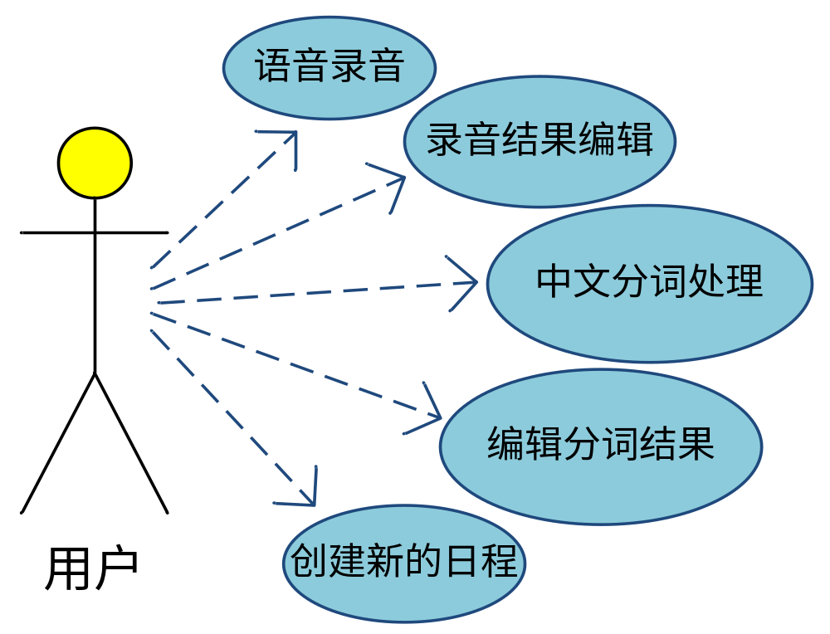
新建模块
新建模块用例图

Slide 10
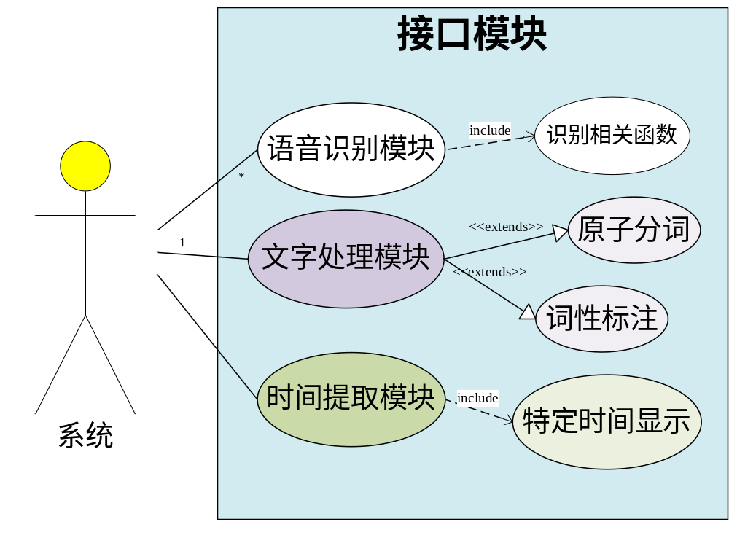
接口模块
接口模块用例图

Slide 11
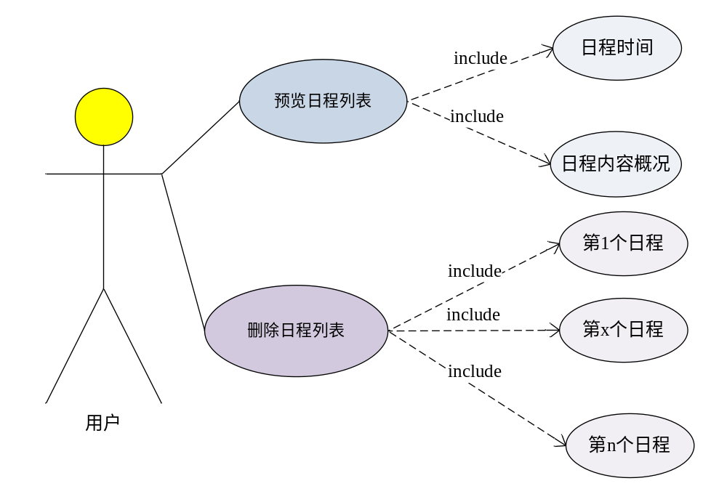
管理模块
管理模块用例图

Slide 12
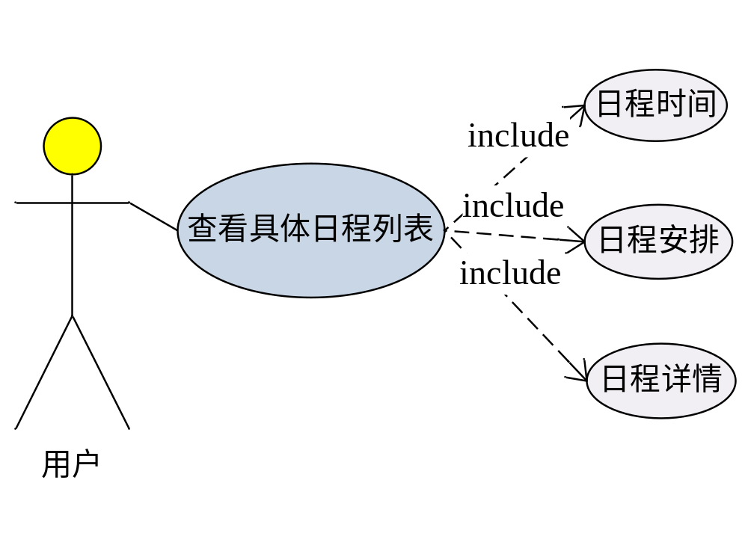
查看模块
查看模块功能用例图

Slide 13
软件性能需求分析
为了使系统有良好的可用性，使用户得到较好的用户体验，系统还应满足以下性能要求：
（1）运行时内存使用不能超过48M
（2）系统中文分词处理响应时间不应超过30S
（3）语音识别结果的准确率应在90%以上

Slide 14
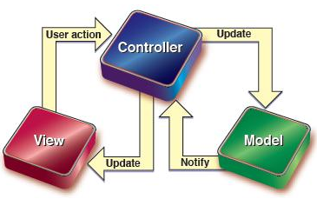
总体设计
系统的MVC设计模式

Slide 15
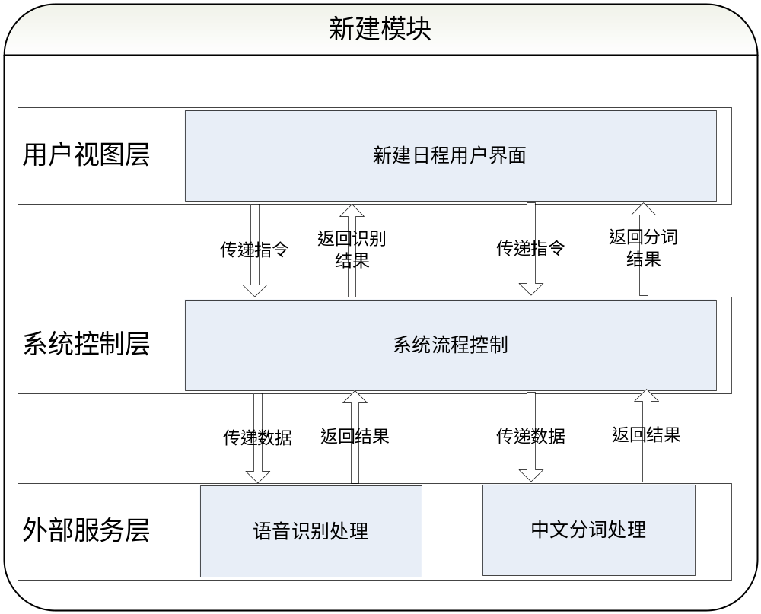
新建模块层次结构设计图
新建模块层次结构设计图

Slide 16
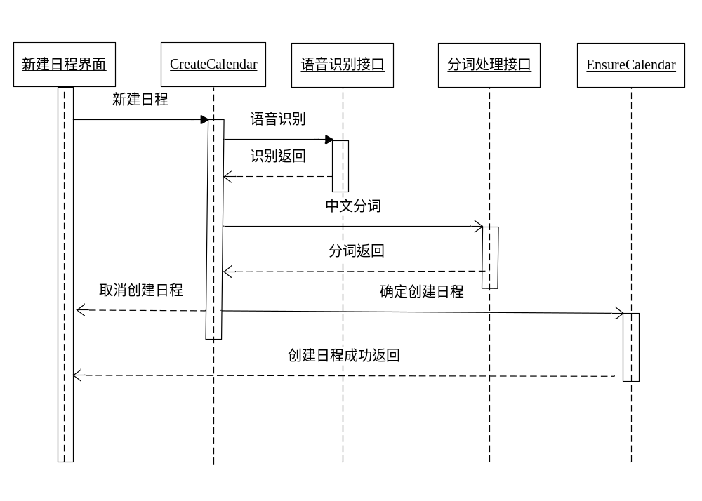
新建模块
整个新建模块序列图

Slide 17
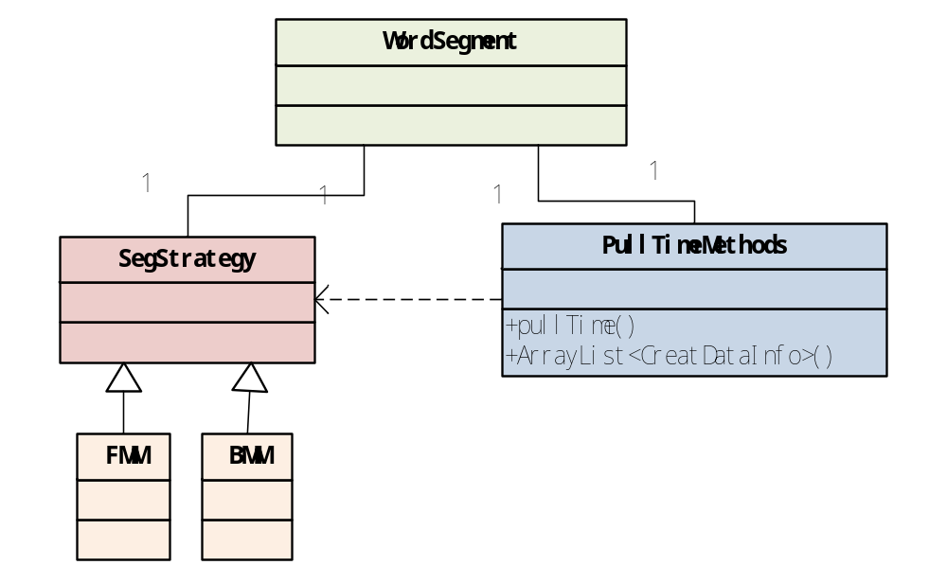
接口模块
语音识别接口
中文分词接口
时间提取接口
语音识别engine的参数
接口类图
参数名 | 参数解释
sms | 普通文本转写
poi | 地名转写
vsearch | 热词转写

Slide 18
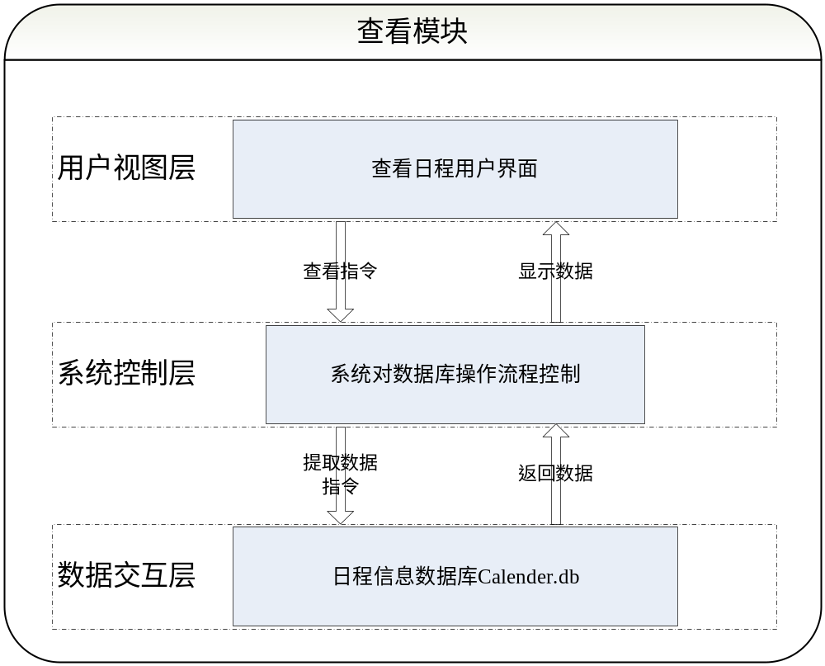
查看模块
查看模块结构图

Slide 19
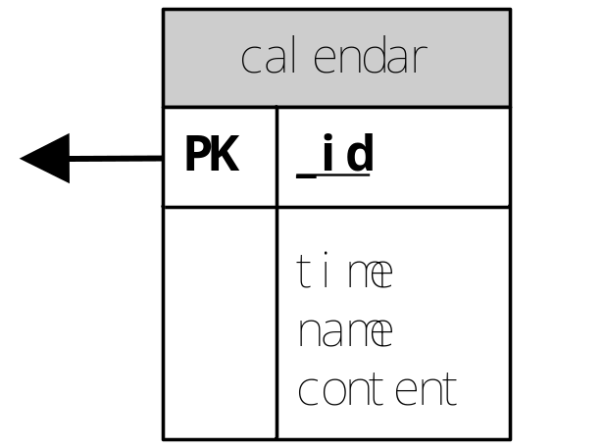
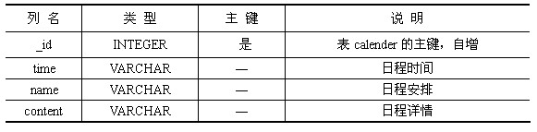
数据库设计
选择SQLite数据库作为存储数据的方法
建立数据库calendar_date.db
创建一张calendar表，用于存储用户输入的日程相关信息
系统数据库表
calendar表详细信息

Slide 20
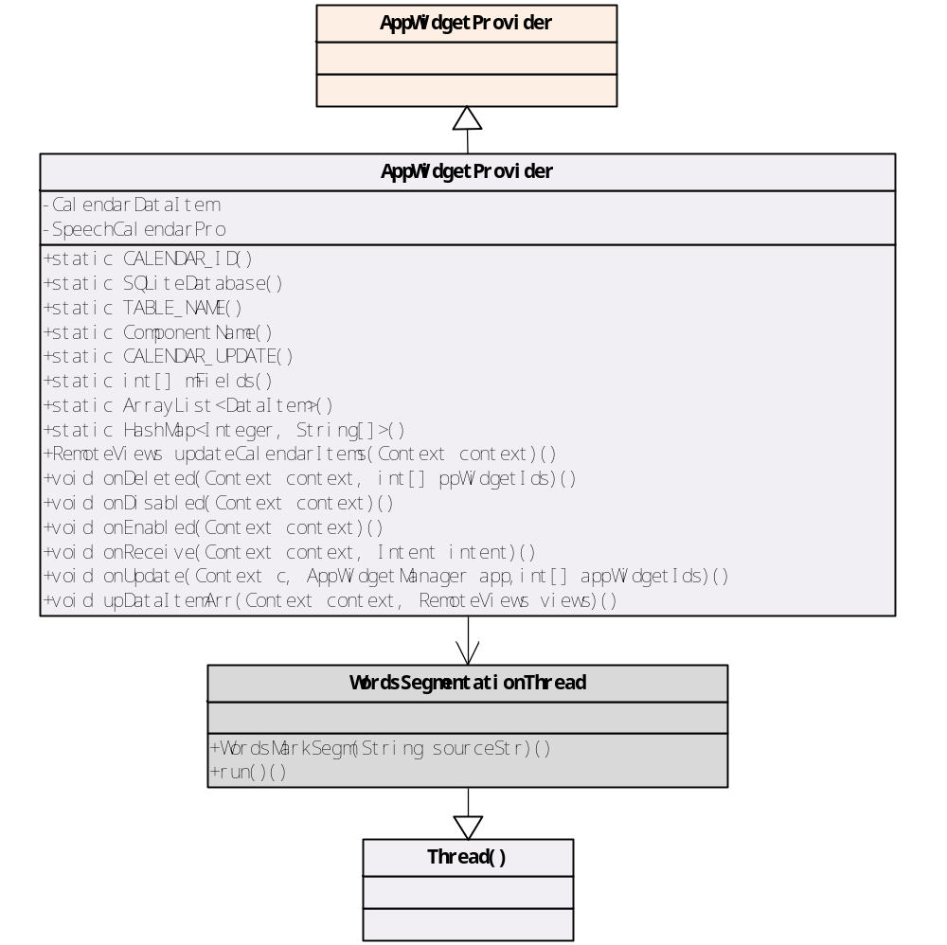
软件界面设计
SpeechCalendarPro类图

Slide 21
汇报提纲
一、课题背景
二、研究内容
三、研究成果
四、本人主要工作

Slide 22
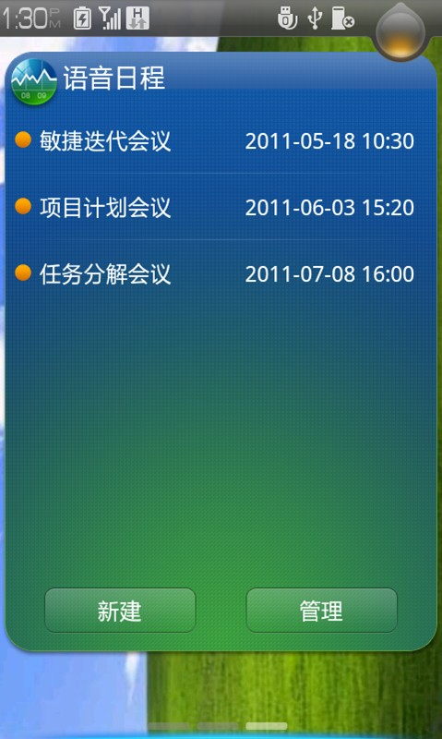
软件主界面实现
软件主界面图

Slide 23
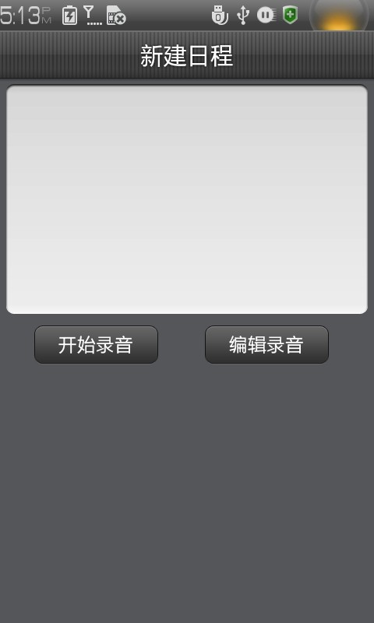
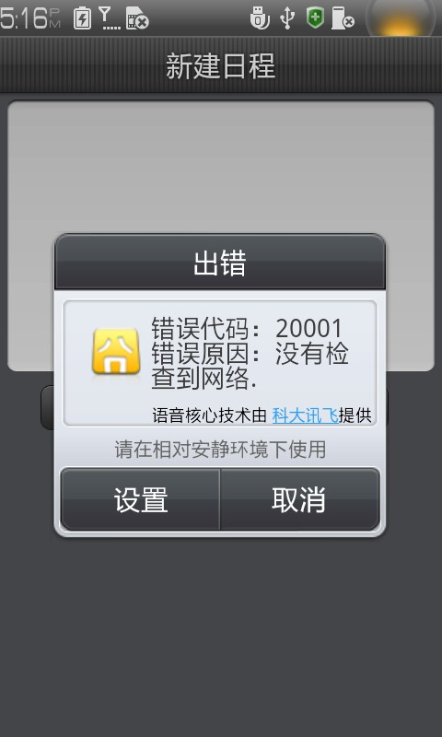
新建模块实现(1)
新建界面
无网络状态图

Slide 24
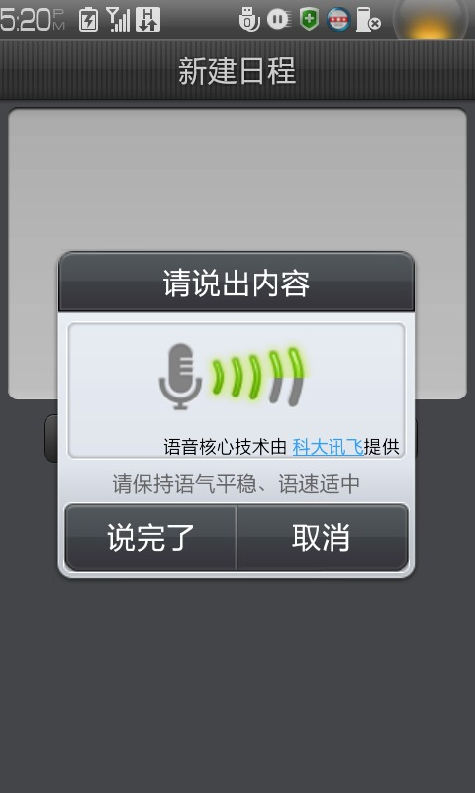
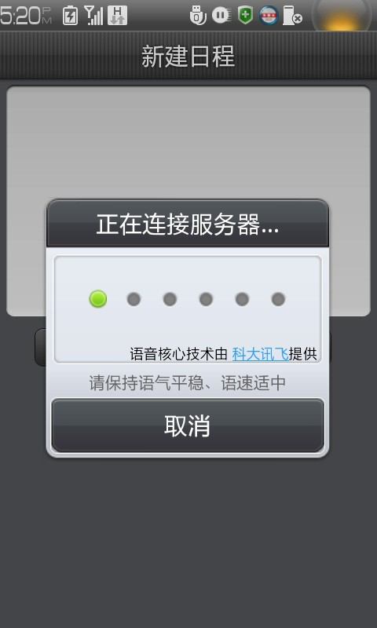
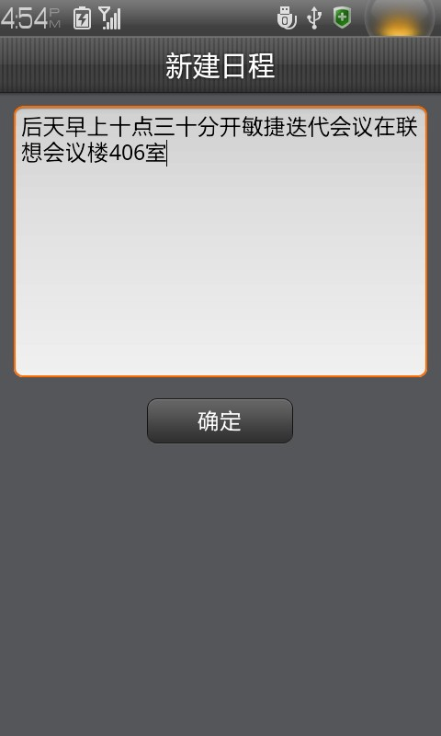
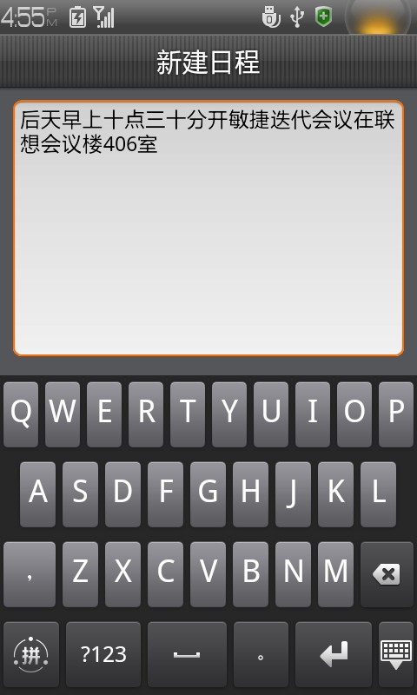
新建模块实现(2)
录音结果编辑模块实现
语音录音模块实现
语音输入中
录音识别中
录音识别结果
识别结果编辑

Slide 25
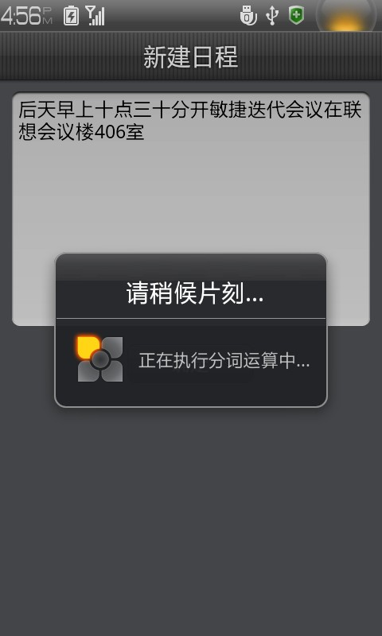
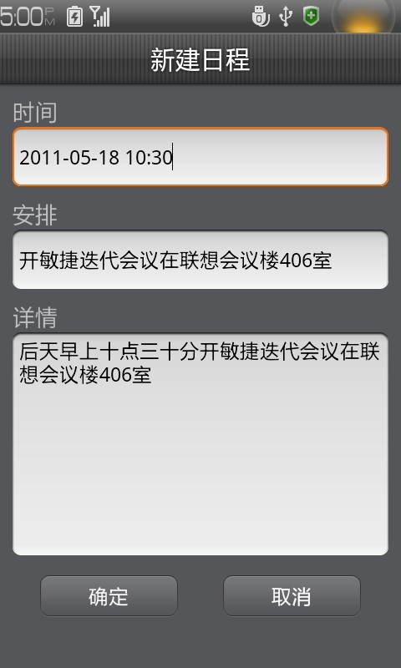
新建模块实现(3)
中文分词处理模块实现
分词执行中
分词结果

Slide 26
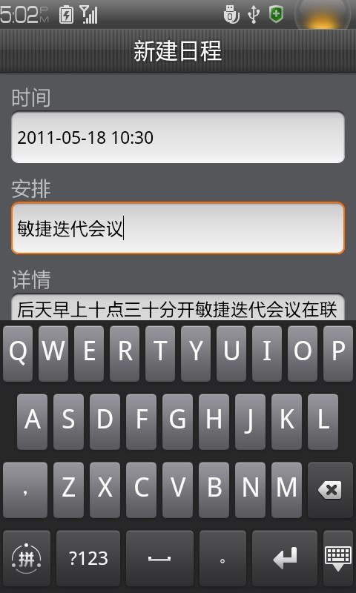
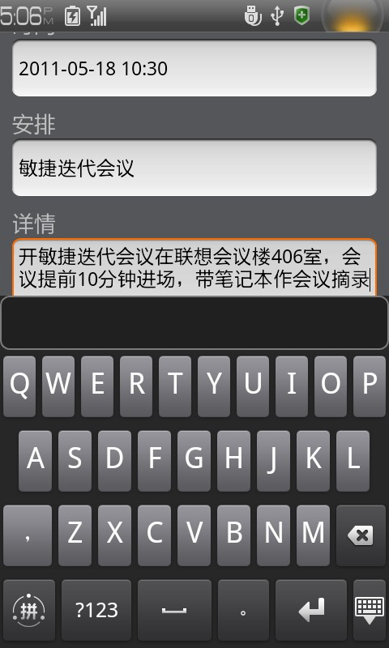
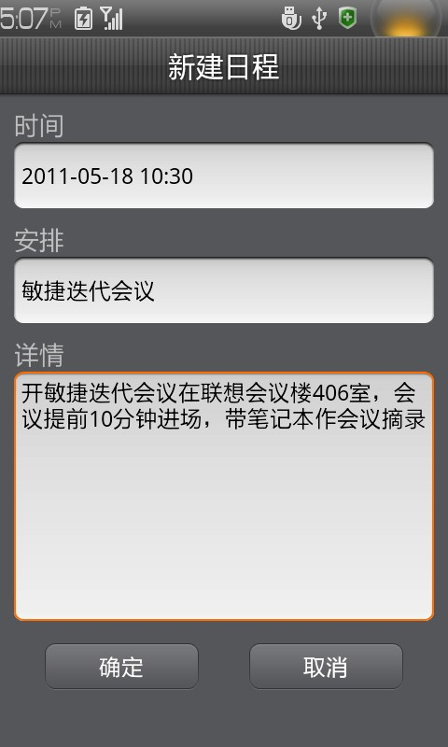
新建模块实现(4)
编辑分词结果模块实现
分词结果编辑中

Slide 27
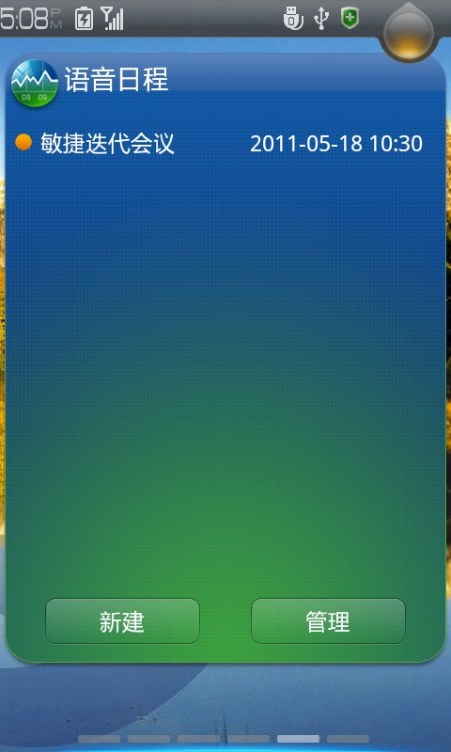
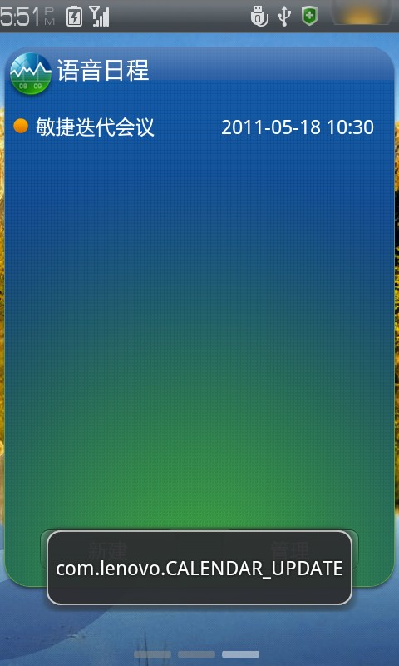
新建模块实现(5)
创建新的日程功能实现
创建日程
发送广播

Slide 28
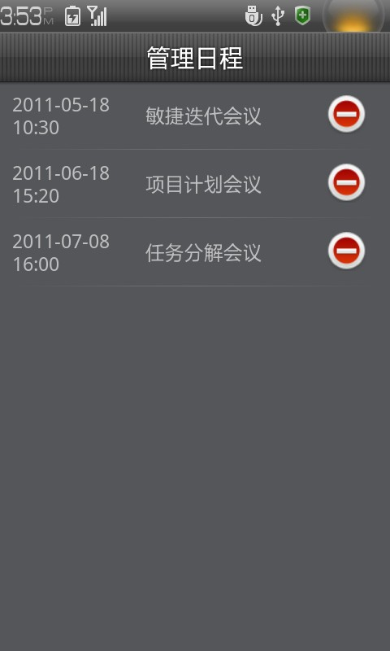
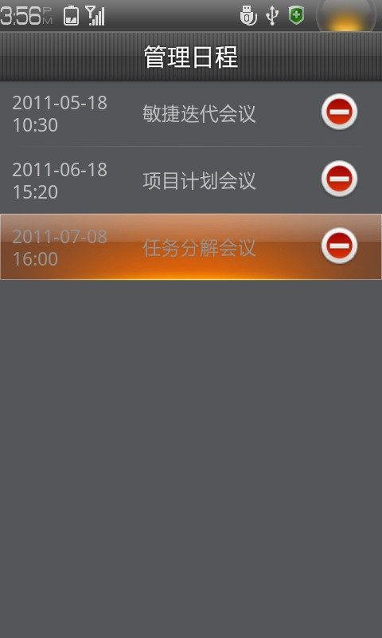
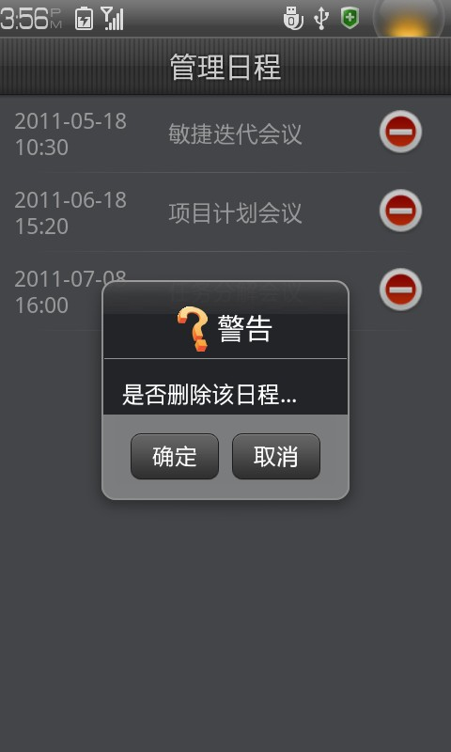
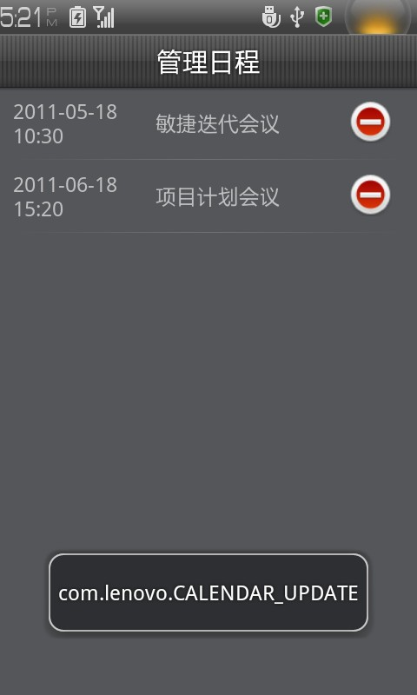
管理模块实现
管理日程界面
删除操作(a)
删除操作(b)
删除操作(c)

Slide 29
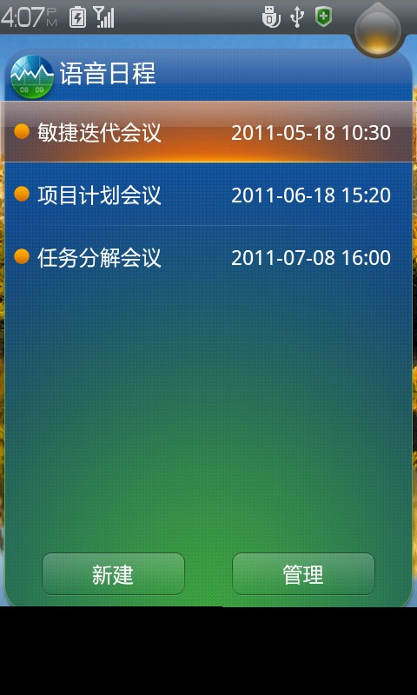
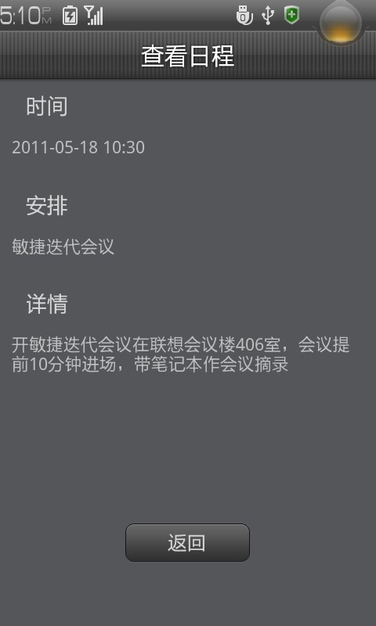
查看模块实现 (1)
查看日程
日程内容

Slide 30
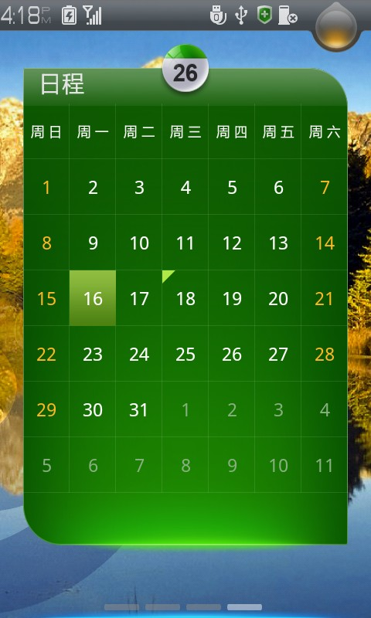
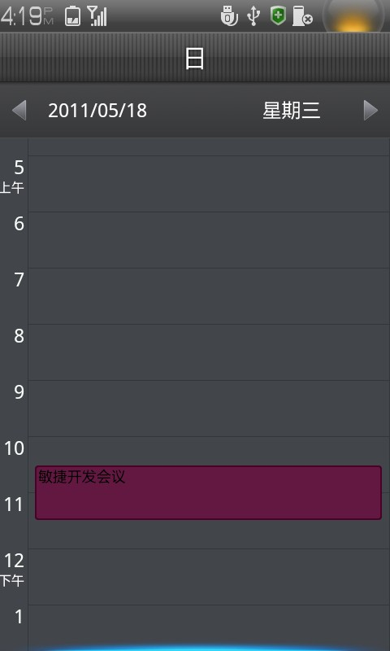
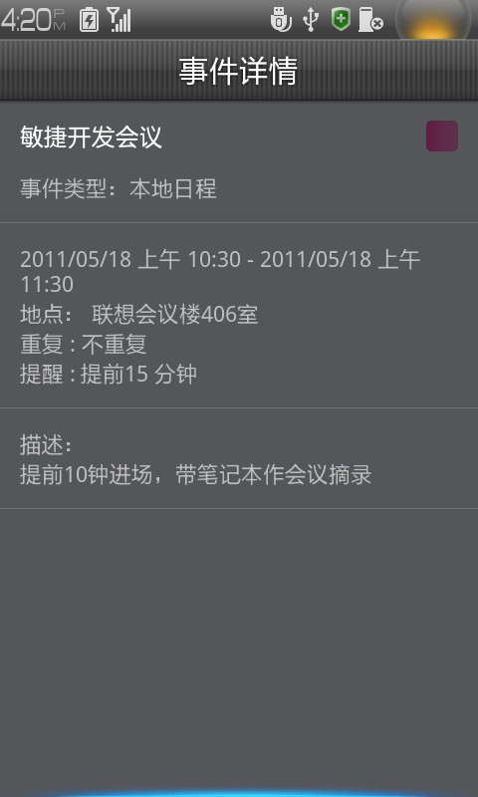
查看模块实现(2)
具体在Android日历中的查看实现效果
Android日历

Slide 31
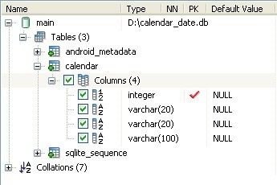

数据库实现
calendar_date.db结构
calendar表数据内容

Slide 32
汇报提纲
一、课题背景
二、研究内容
三、研究成果
四、本人主要工作

Slide 33
本人主要工作
研究当今最流行的Android手机操作系统的发展现状及语音识别技术和中文分词相关技术，针对性地结出本软件需求分析和总体设计。
(2) 研究语音日程软件涉及到的相关理论基础，包括系统架构，软件环境，关键接口技术，开发组件技术。
(3) 参与系统的需求分析与总体架构设计和改进，包括模式设计、界面设计和功能模块设计。
(4) 进行具体模块的设计与实现，使用应用程序调试相关技术，并依据项目对数据库的设计与实现，参与整个系统的设计和编码。

Slide 34
感谢在座的各位专家
请多批评指教 谢谢！

